Slide 1
Проект по окружающему миру в средней группе «Лук – лучший друг»
Подготовила и провела
Илеева Елена Альбертовна
Воспитатель

Slide 2
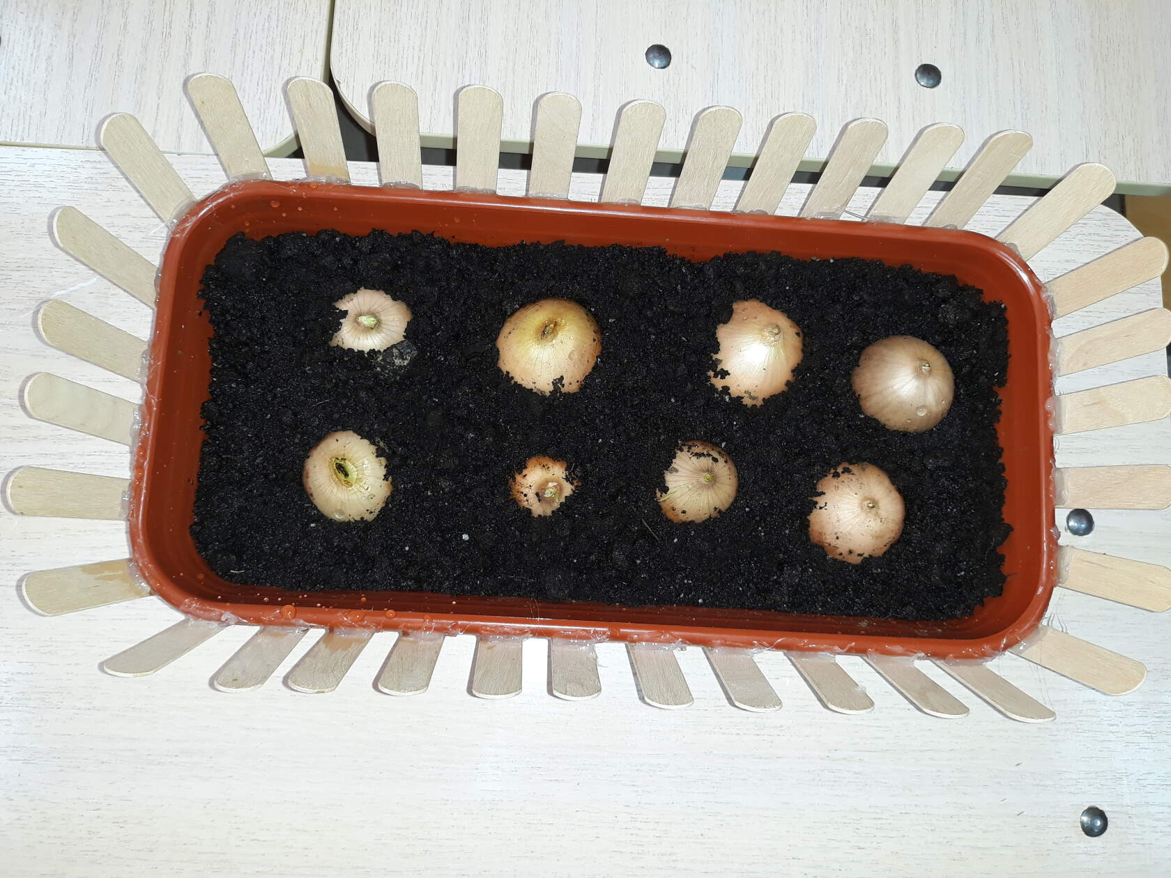
Тип проекта: познавательно-исследовательский
Продолжительность проекта: краткосрочный ( 03.03.2020 – 19.03.2020)
Участники проекта: дети средней группы, воспитатель.
Постановка проблемы. В ходе беседы с детьми выяснилось, что все знают: лук полезен, его надо есть, чтобы не болеть . А что в нем полезного и как его надо выращивать практически ни кто не знал
Как можно вырастить зеленый лук на подоконнике? Чем может быть полезен лук? Что можно делать с луком? Исследование полезных свойств лука.

Slide 3
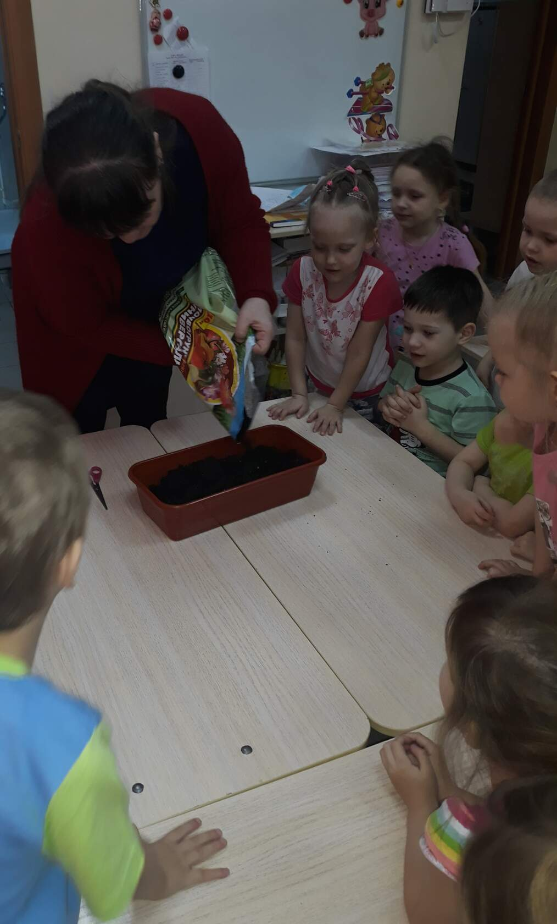
Цель: Вызвать у детей познавательный интерес к выращиванию репчатого лука на перо в комнатных условиях. Узнать о его пользе, формирование основ исследовательской и трудовой деятельности у младших дошкольников в процессе посадки лука и наблюдения за его ростом.

Slide 4
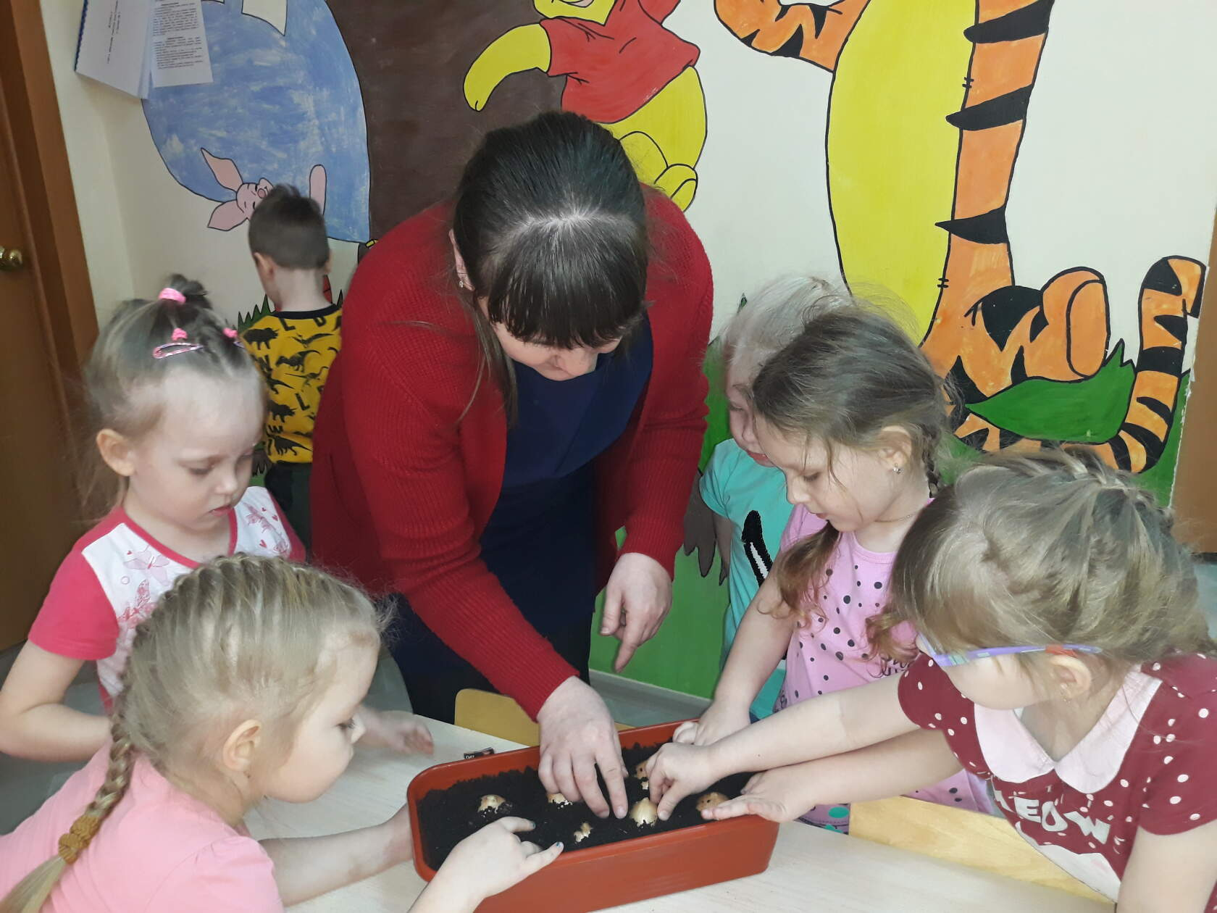
Ожидаемый результат. Дети научатся сажать и ухаживать за луком и познакомятся с условиями его содержания; у детей сформируются знания и представления о росте зеленого лука в комнатных условиях в контейнере с почвой; дети узнают о пользе зелѐного витамина.

Slide 5
Этапы реализации проекта:
Подготовительный.
Выявление знаний детей о луке, художественной литературы, изготовление дидактических игр, атрибутов к подвижным играм, составление плана работы. Привлечение родителей к организации и реализации проекта (подготовка земли, луковиц для посадки).
Основной этап.
1.НОД «Посадка лука репчатого на перо в средней группе». Посадка лука в землю, наблюдение за ростом лука в группе.
2. Уход за луком (полив, рыхление).
3. Беседа «Чем полезен лук?».
4. Чтение сказки-притчи «Луковая семья».
5. Театрализация «Как луковка нашла себе друзей».
6. Отгадывание загадок об овощах.
7. Заучивание стихотворения «Лук».
8. Заучивание пословиц и поговорок о луке.
9. Выполнение физкультминутки «Лук на грядке».
10. Домашнее задание: вырастить лук у себя дома.
11. Составить рассказ, о том как ухаживали за луком дома.
Заключительный этап. Сбор урожая, дегустация лука.

Slide 6
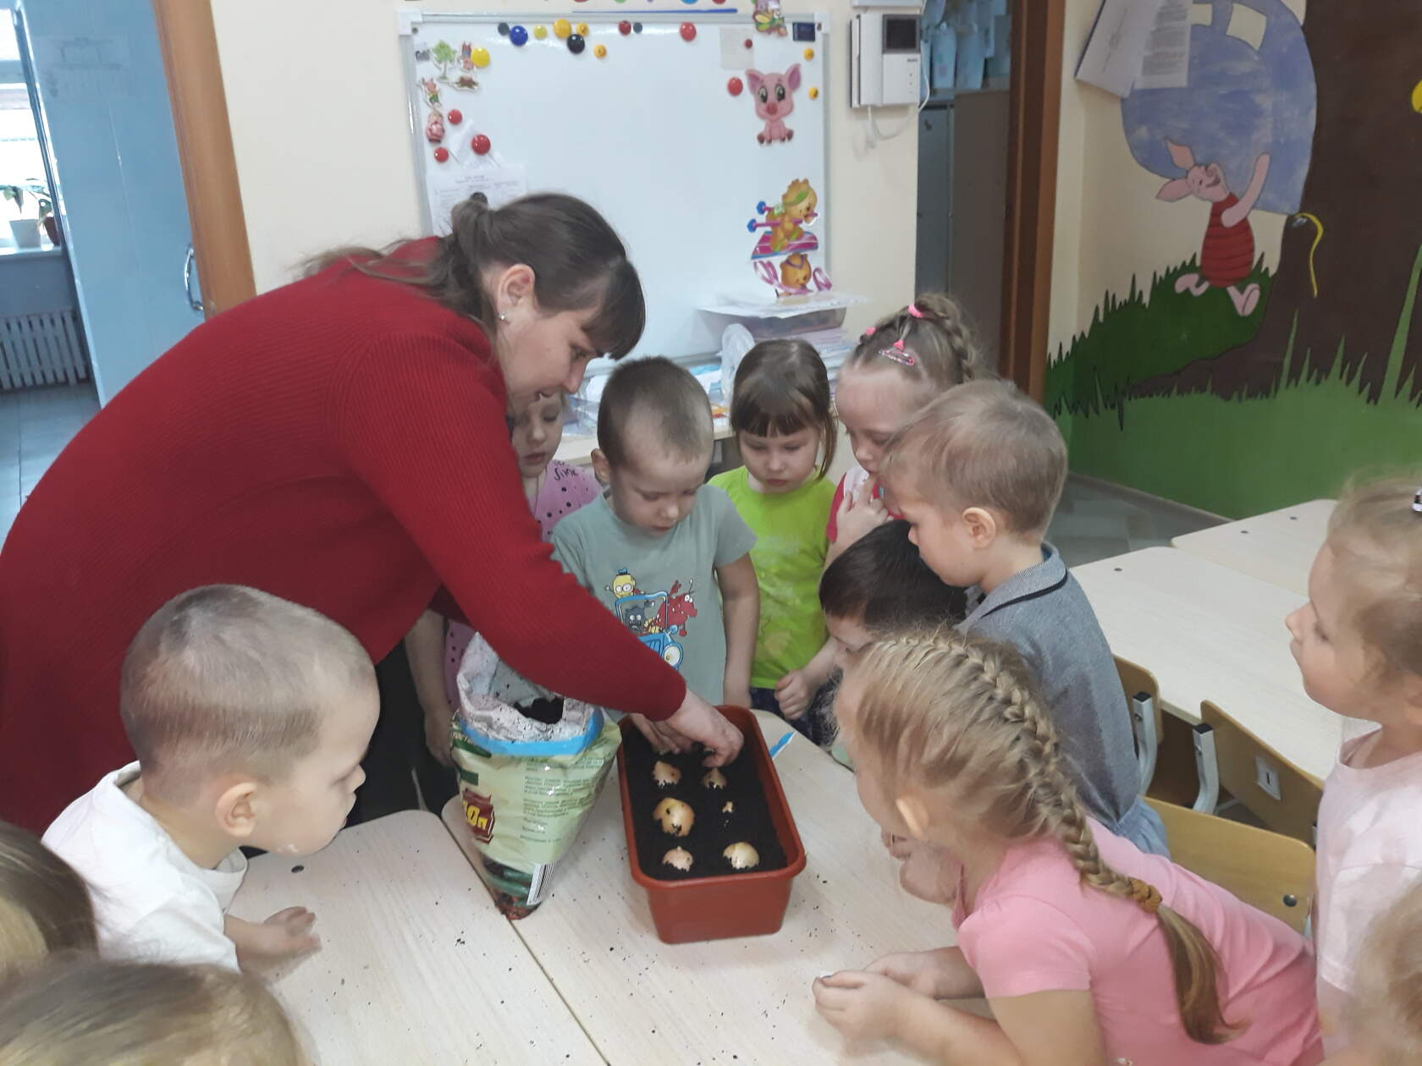
Результаты: 1. Дети научились сажать и ухаживать за луком, познакомились с условиями роста лука, научились подмечать пользу и красоту зеленого лука . 2. У детей сформировались знания и представления о росте зеленого лука в комнатных условиях в контейнере с почвой.
3. Процесс и результат проекта принес детям удовлетворение, радость переживания успеха, осознание собственных умений, компетенции. Дети готовы и хотят выполнять коллективно следующий проект.

Slide 7
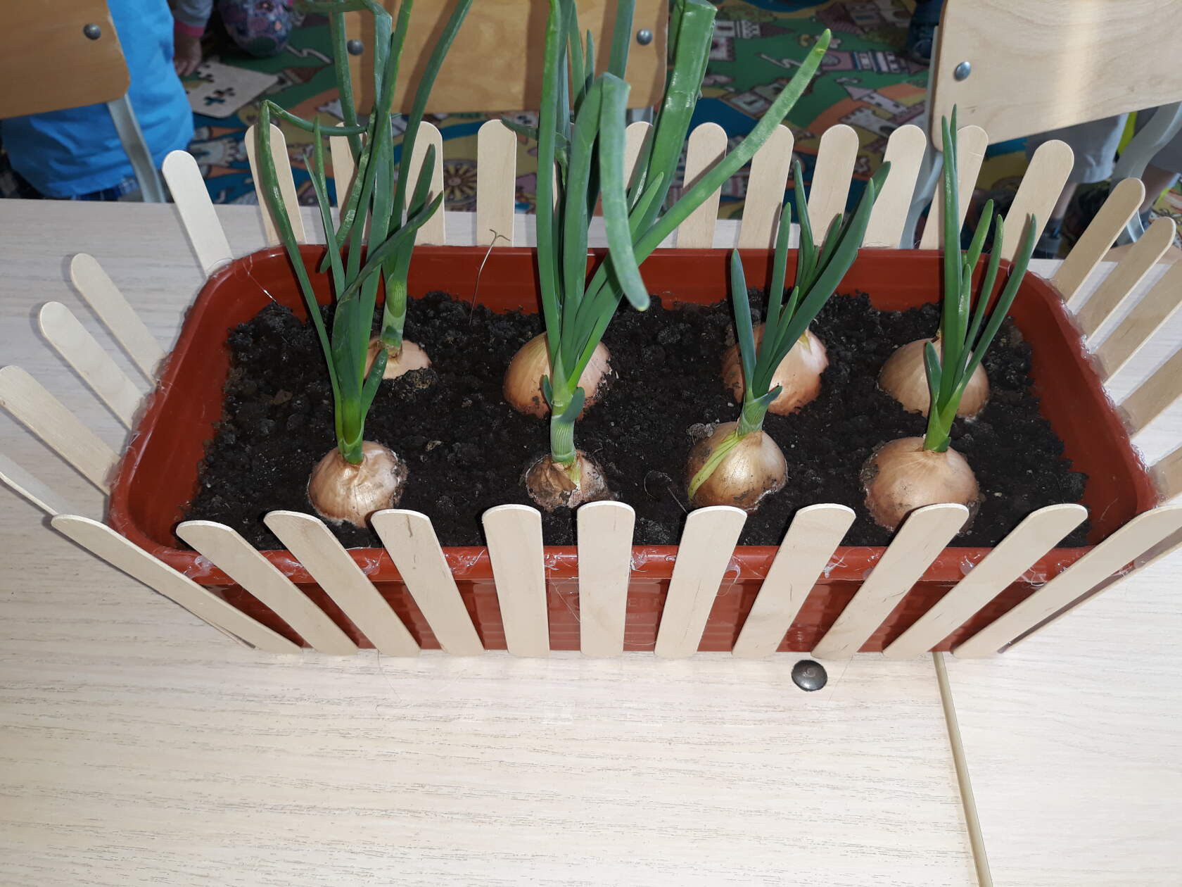

Slide 8
